Slide 1
Методика реализации ФГОС СПО по специальности 09.02.06 Сетевое и системное администрирование

Slide 2
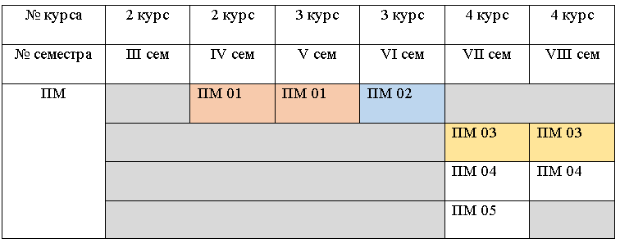
Отличия ФГОС
Распределение профессиональных модулей по учебным семестрам по ФГОС 3
ПМ 01 – Участие в проектировании сетевой инфраструктуры
ПМ 02 – Организация сетевого администрирования
ПМ 03 – Эксплуатация объектов сетевой инфраструктуры
ПМ 04 - Выполнение работ по профессии наладчик технологического оборудования
ПМ 05 - Бизнес-планирование предпринимательской деятельности

Slide 3
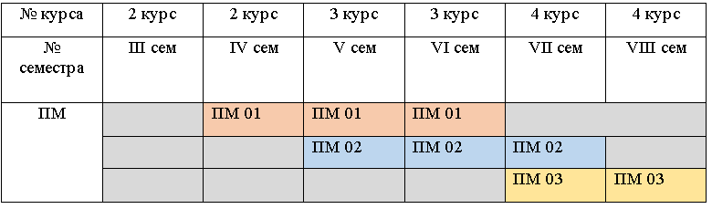
Отличия ФГОС
Распределение профессиональных модулей по учебным семестрам по ФГОС 4
ПМ 01 – Участие в проектировании сетевой инфраструктуры
ПМ 02 – Организация сетевого администрирования
ПМ 03 – Эксплуатация объектов сетевой инфраструктуры

Slide 4
Отличия ФГОС

Slide 5
Индустриальная сертификация
Компетенция «Сетевое и системное администрирование» связана с индустриальной сертификацией таких вендоров, как Cisco, Microsoft и Linux.
Наименование | Описание сертификации
CISCO
CCNA R&S | Основной курс в сертификации Cisco. Учебная программа CCNA Routing and Switching состоит из четырех курсов: Introduction to Networks, Routing and Switching Essentials, Scaling Networks и Connecting Networks.
CCNA Security | Сертификация CCNA Security Certification проверяет навыки, включающие установку, устранение ошибок и мониторинг системных устройств для поддержки целостности, конфиденциальности и доступности данных и устройств и вырабатывает компетентность в технологиях, используемых Cisco в структурах безопасности.
CCNA Voice | Сертификация проверяет навыки в технологиях VoIP, таких как IP PBX, IP телефония, handset, контроль вызовов и решения в области голосовой почты. Кандидаты также посвящены в архитектуру Cisco Unified Communications и дизайн, объединяющий мобильность, presence и TelePresence приложения.
CCNA Wireless | Сертификация CCNA Wireless проверяет навыки претендента в области конфигурирования, тестирования и поддержки беспроводных локальных сетей, использующих оборудование Cisco.
WINDOWS
Microsoft Certified Solutions Expert (MCSE):Desktop Infrastructure | Этот сертификат демонстрирует способность к развертыванию настольных компьютеров и устройств, обеспечивающих доступ из любого местоположения, и управлению такими устройствами, включая обеспечение безопасности и совместимости.
Microsoft Certified Solutions Expert (MCSE): Server Infrastructure | Сертификат подтверждает наличие умений, необходимых для управления современным экономичным центром обработки данных, включая умения в области управления идентификационными данными, управления системами, виртуализации, хранения и работы в сети.
LINUX
Advanced Level Linux Certification LPIC-2 или эквивалентный набор компетенций | Статус Advanced Level Linux Professional (LPIC-2) подтверждает знания в области внедрения и поддержки интернет-серверов (Samba), интернет-шлюзов (брандмауэр, почта, прокси, новости), а также интернет-серверов (FTP и веб-серверов). Кроме этого, специалист со статусом Advanced Level Linux Professional (LPIC-2) может администрировать малые и средние сайты на базе ОС Linux.

Slide 6
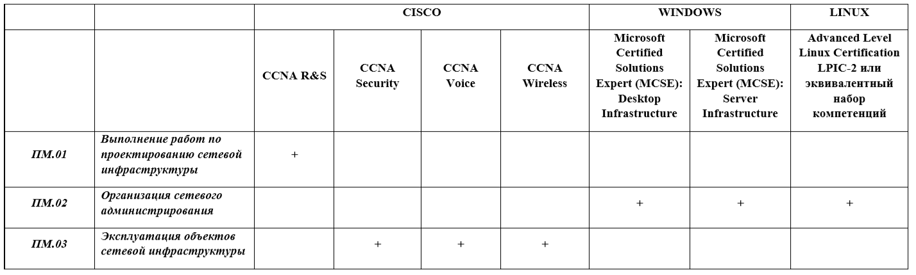
Внедрение сертифицированных вендорных курсов в ООП по специальности 09.02.06 Сетевое и системное администрирование

Slide 7
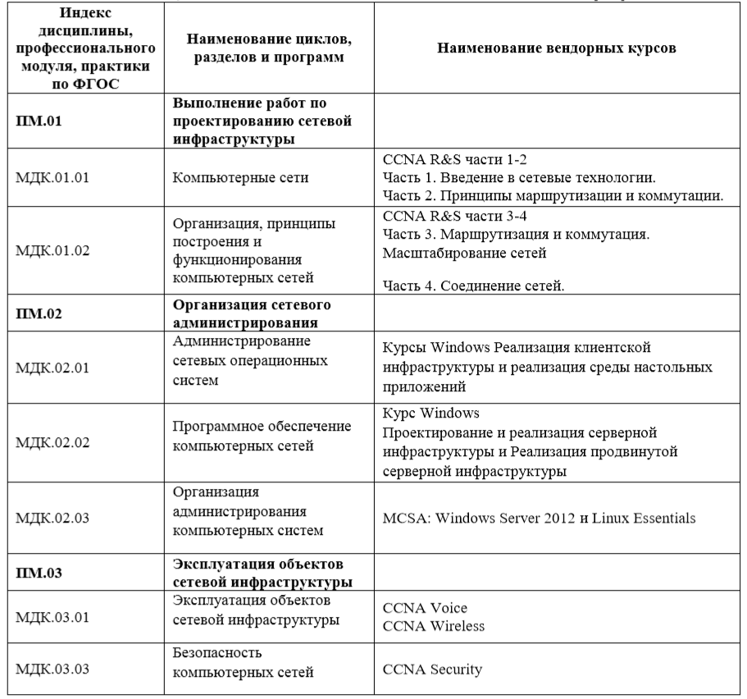
Методика реализации ПМ ООП с учетом стандарта Worldskills

